Slide 1
Автоматизация звука [Ш]

Slide 2
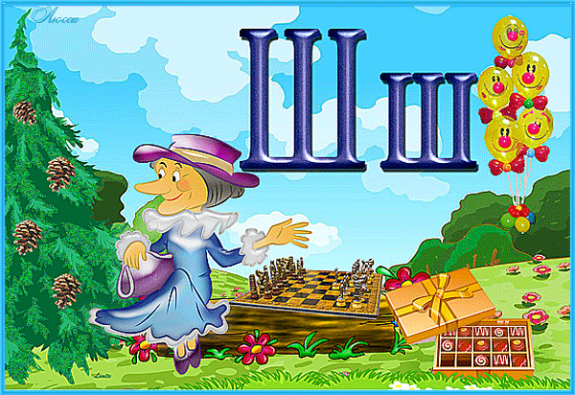

Slide 3
Покажи, как падает лист с дерева

Slide 4
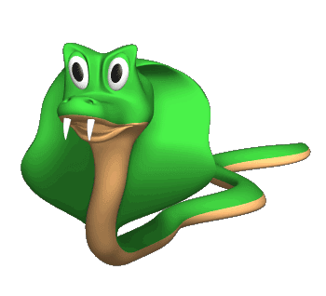
Покажи, как шипит змея

Slide 5
Повтори за взрослым слоги
ша
шу
шо
ши

Slide 6
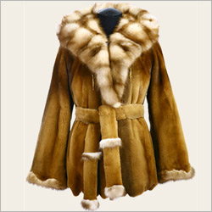
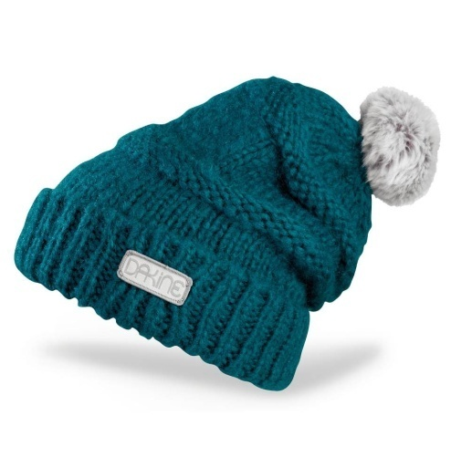
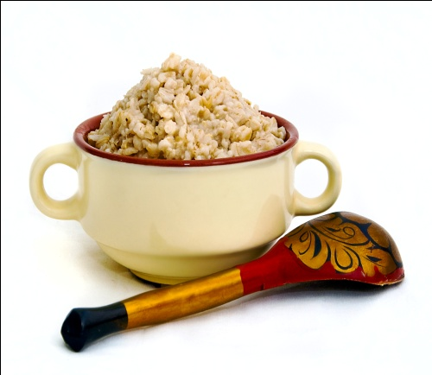
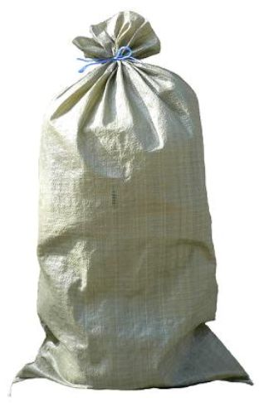
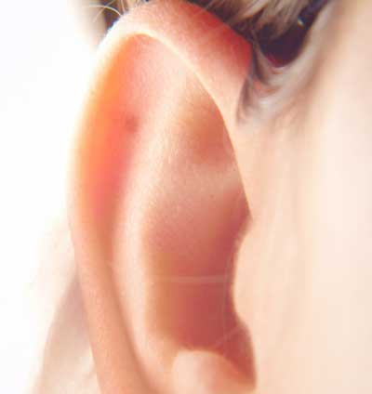
Назови картинки

Slide 7
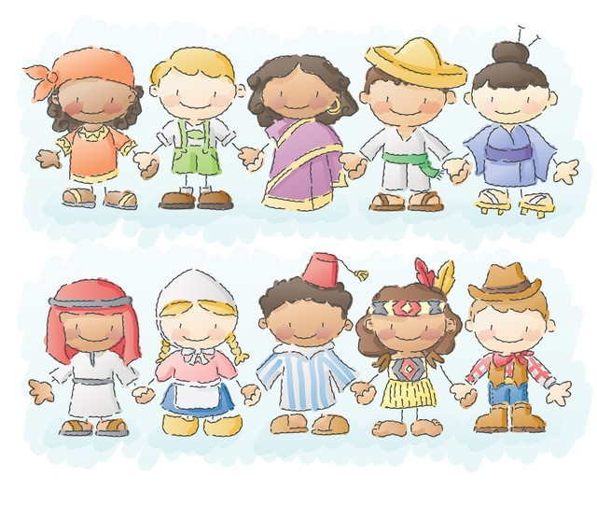
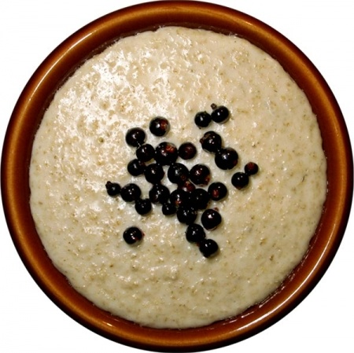
Маша
Миша
Глаша
Паша
Саша
Саша
Наташа
Гриша
Юляша
Кеша
Что любят все ребята?

Slide 8
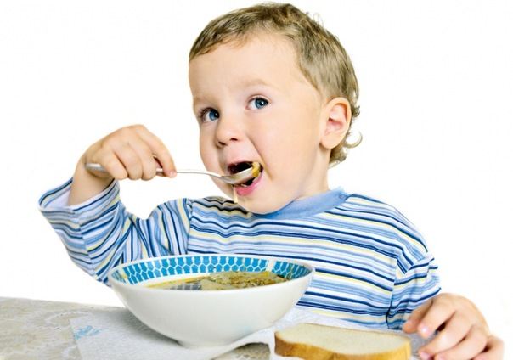
Подбери нужные глаголы
Что делает?

Slide 9
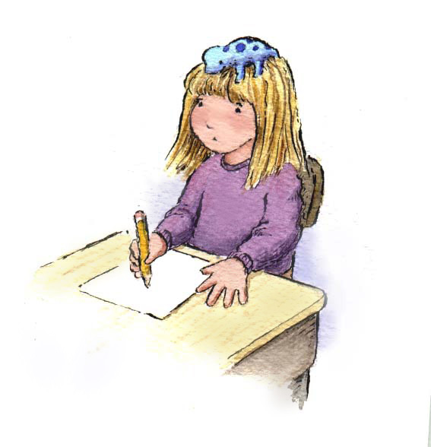
Что делает?

Slide 10
Что делают?

Slide 11
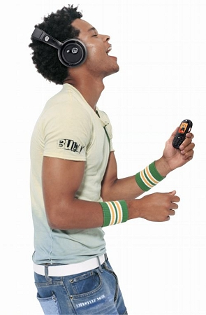
Что делает?

Slide 12
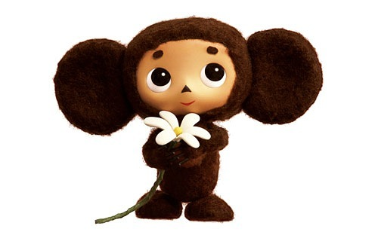
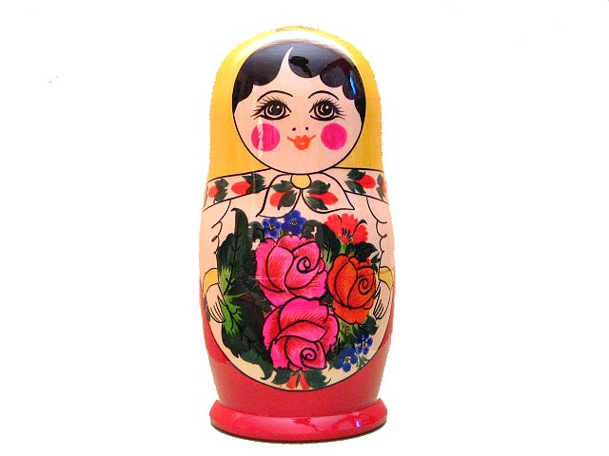
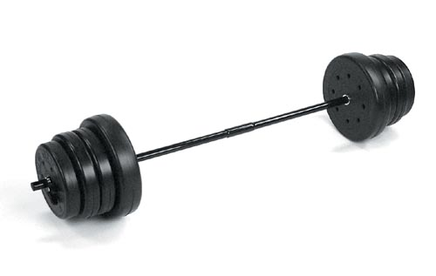
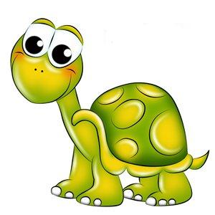
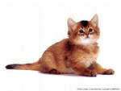

Slide 13
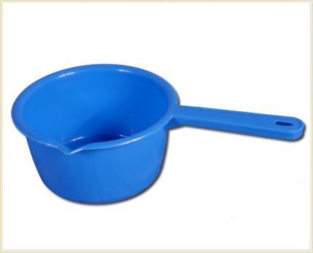
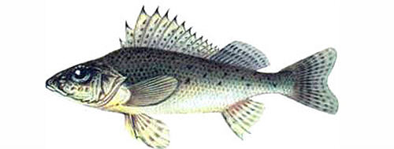
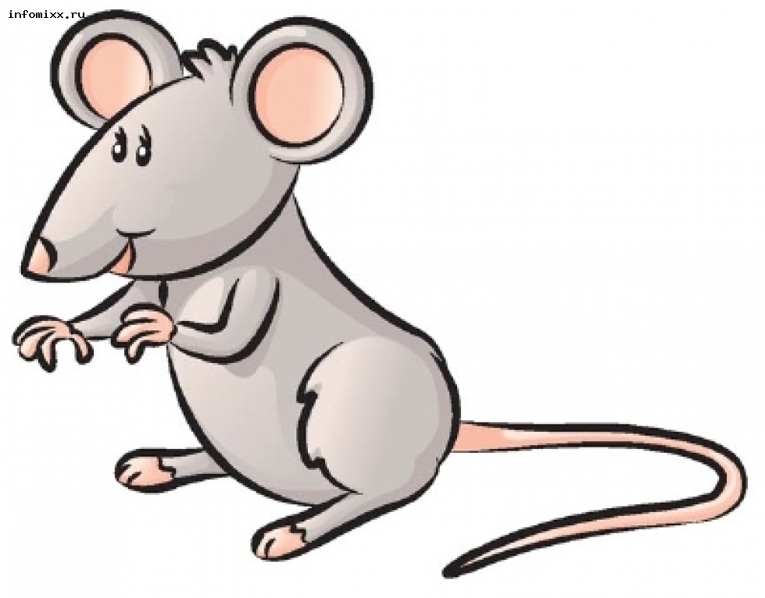
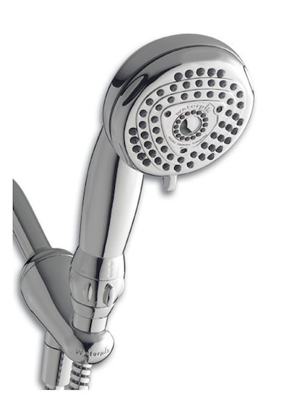

Slide 14
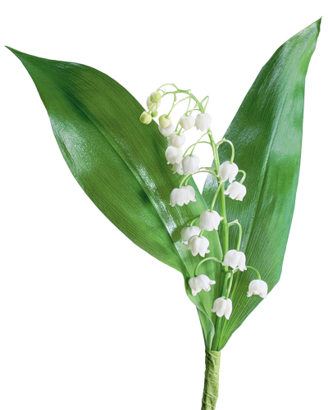
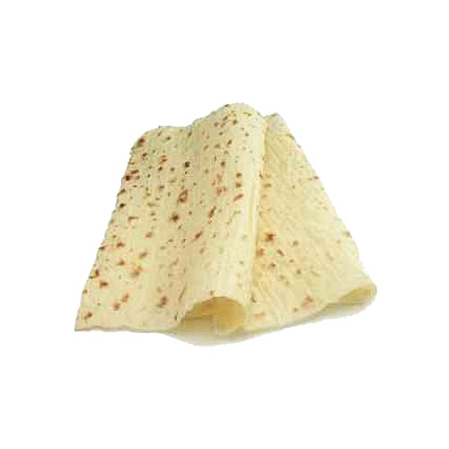

Slide 15
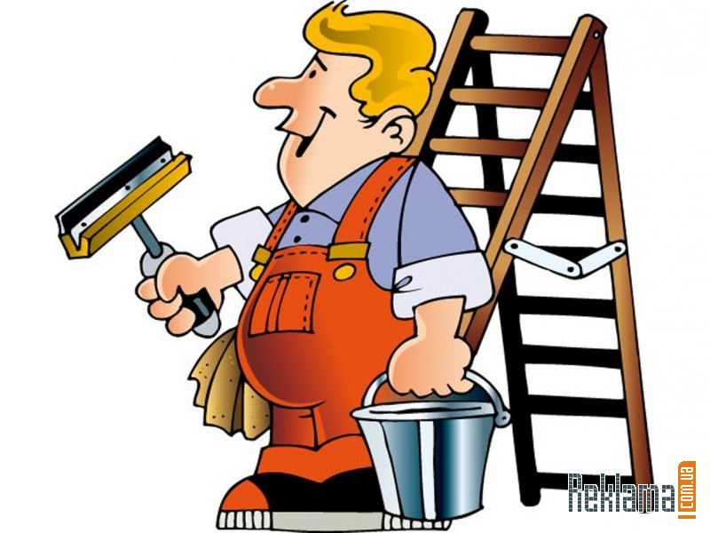
Дополни предложение словом
На стройке работает …

Slide 16
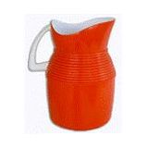
На столе стоит красивый …

Slide 17
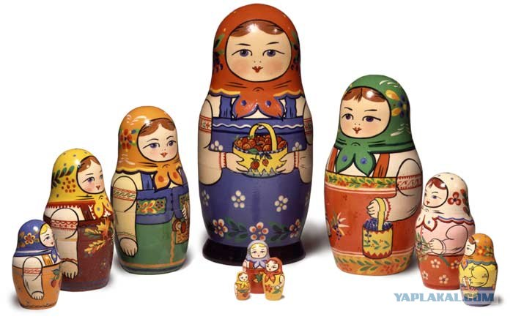
На полке стоят разноцветные …

Slide 18
Выучи считалку
Две кукушки, две болтушки
Повстречались на опушке,
Сели рядом на суку
И кричат: «Ку-ку! Ку-ку!»
Если хочешь – посчитай.
А не хочешь – вылетай!

Slide 19
Молодец

